Slide 1
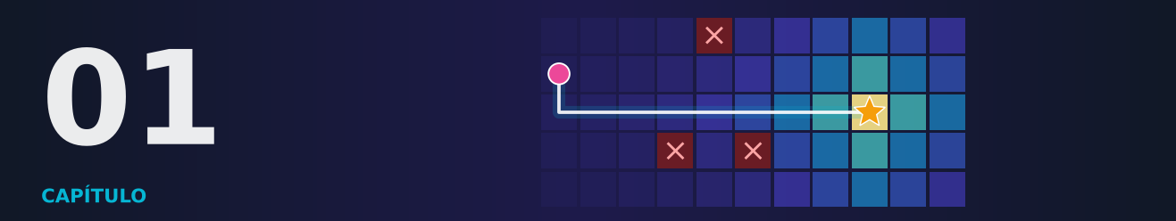
Introdução ao Aprendizado por Reforço
Aprendizado por Reforço
Araken de Medeiros Santos
Notes:
Abertura do Capítulo 1. Apresente a pergunta central do capítulo e o roteiro da aula.

Slide 2
O que você vai aprender
Cap. 1
1
Explicar, com exemplos do cotidiano, o que é aprender por tentativa e erro.
2
Distinguir aprendizado supervisionado, não supervisionado e por reforço.
3
Identificar agente, ambiente, estado, ação e recompensa em situações reais.
4
Calcular o retorno de uma sequência de recompensas, com e sem desconto.
5
Descrever os três componentes de um agente: política, função valor e modelo.
6
Reconhecer os grandes desafios da área e os marcos históricos que a moldaram.
7
Executar seu primeiro agente em Python, com Gymnasium e scikit-learn.
Notes:
Leia os objetivos com a turma e pergunte quem já conhece algum deles.

Slide 3
Roteiro da aula
Cap. 1
1
Aprendendo tentando
2
O que é aprendizado por reforço?
3
Os três paradigmas do aprendizado de máquina
4
Os personagens da história
5
O objetivo: maximizar o retorno
6
Os três componentes de um agente
7
Os grandes desafios do AR
8
Uma breve história
9
Onde o AR é usado
10
As ferramentas deste livro
11
Mão na massa
12
Projeto do capítulo: ajustando o seu primeiro agente
Notes:
Mostre o mapa da aula: cada item é uma estação da viagem.

Slide 4
Aprendendo tentando
Seção 1.1
1
Pense em como você aprendeu a andar de bicicleta.
2
Agora pense num cachorro aprendendo a sentar.
Em 1911, o psicólogo Edward Thorndike descreveu essa ideia como a lei do efeito: comportamentos seguidos de consequências agradáveis tendem a se
3
Notes:
Roteiro do professor: Pense em como você aprendeu a andar de bicicleta. Ninguém lhe entregou uma tabela dizendo "incline 3 graus à esquerda quando a velocidade for 8 km/h". Você subiu, pedalou, caiu, ajustou e tentou de novo. Aos poucos, o corpo descobriu o que funciona. Agora pense num cachorro aprendendo a sentar. Cada vez que ele senta e ouve "muito bem!", ganha um petisco. Com o tempo, ele senta mais vezes. Ninguém explicou o que é "sentar". O cachorro associou uma ação a uma consequência boa. Em 1911, o psicólogo Edward Thorndike descreveu essa ideia como a lei do efeito: comportamentos seguidos de consequências agradáveis tendem a se repetir; os seguidos de consequências desagradáveis tendem a desaparecer (THORNDIKE, 1911). Essa é a semente do aprendizado por reforço.

Slide 5
Você já fez isso hoje
No dia a dia
1
Escolher o caminho para o trabalho é aprendizado por reforço.
Notes:
Peça aos alunos que citem outro exemplo do próprio cotidiano.

Slide 6
O que é aprendizado por reforço?
Seção 1.2
> Aprendizado por reforço (AR) é aprender a decidir, por tentativa e erro, para acumular o máximo de recompensa ao longo do tempo.
1
2
Sutton e Barto (2018), autores do livro mais influente da área:
Busca por tentativa e erro: o agente precisa experimentar para descobrir o que é bom.
Recompensa atrasada: uma ação de agora pode afetar não só o resultado imediato, mas também todos os resultados futuros.
Notes:
Roteiro do professor: Em termos simples: > Aprendizado por reforço (AR) é aprender a decidir, por tentativa e erro, para acumular o máximo de recompensa ao longo do tempo. Sutton e Barto (2018), autores do livro mais influente da área, dizem que o aprendiz "não é informado de quais ações tomar, e sim deve descobrir quais ações rendem mais recompensa ao experimentá-las". Duas características tornam o AR único:

Slide 7
MEMORIZE
Aprendizado por reforço é aprender o que fazer (uma estratégia de decisão) a partir do resultado das próprias ações.
Notes:
Peça que a turma repita a frase em voz alta e com as próprias palavras.

Slide 8
Os três paradigmas do aprendizado de máquina
Seção 1.3
O aprendizado de máquina (a área de IA em que computadores aprendem a partir de dados) tem três grandes famílias.
1
2
Veja a diferença-chave com um professor de música:
Supervisionado: o professor toca a nota certa e você copia.
Por reforço: você toca, e o professor só diz "gostei" ou "não gostei".
Notes:
Roteiro do professor: O aprendizado de máquina (a área de IA em que computadores aprendem a partir de dados) tem três grandes famílias. A diferença está no tipo de feedback que o aprendiz recebe. Veja a diferença-chave com um professor de música:

Slide 9
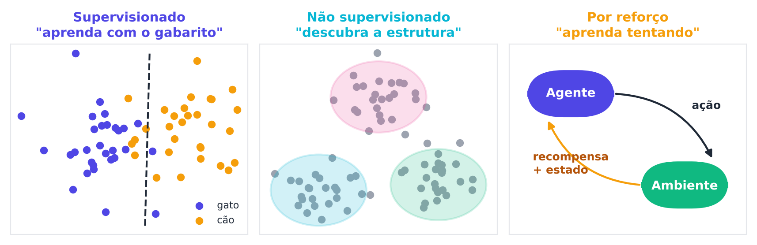
Os três paradigmas do aprendizado de máquina
Figura
Três formas de aprender.
Notes:
Descreva a figura: Figura 1.1 — Três formas de aprender. No supervisionado há um gabarito; no não supervisionado, nenhum feedback; no reforço, apenas uma nota (recompensa) após agir.

Slide 10
Os três paradigmas do aprendizado de máquina
Quadro
Paradigma | O que o aprendiz recebe | Pergunta que responde | Exemplo
Supervisionado | Exemplos com a resposta certa | "Qual é o rótulo disso?" | Dizer se uma foto é de gato ou cão
Não supervisionado | Exemplos sem resposta | "Que estrutura existe aqui?" | Agrupar clientes parecidos
Por reforço | Uma recompensa após agir | "O que devo fazer agora?" | Aprender a jogar xadrez
Notes:
Compare linha a linha; peça que a turma justifique cada "cuidado".

Slide 11
Diferença importante
Atenção
1
No aprendizado supervisionado, os dados não dependem do que o modelo decide.
Notes:
Peça aos alunos que citem outro exemplo do próprio cotidiano.

Slide 12
Os personagens da história
Seção 1.4
1
Todo problema de AR tem os mesmos personagens.
Agente: quem aprende e decide.
Ambiente: tudo o que está fora do agente e reage às suas ações.
Estado (S): uma descrição da situação atual, ou seja, o que o agente percebe.
Ação (A): uma escolha que o agente pode fazer.
Notes:
Roteiro do professor: Todo problema de AR tem os mesmos personagens. O ciclo acontece em passos de tempo, numerados por t = 0, 1, 2, … No passo t: O pequeno t é só um carimbo de horário: Sₜ é "o estado agora", Sₜ₊₁ é "o estado no passo seguinte". Note que você, projetista, escolhe as recompensas. O robô não sabe o que é "limpar". Ele só tenta acumular números. Algumas tarefas têm começo e fim claros, como uma partida de xadrez. Cada partida é um episódio, que termina num estado terminal (vitória, derrota ou empate). Outras não acabam, como o controle de temperatura de um prédio; são tarefas contínuas.

Slide 13
Os personagens da história (cont.)
Seção 1.4
Recompensa (R): um número que informa, logo após a ação, se o resultado foi bom ou ruim.
1
O ciclo acontece em passos de tempo, numerados por t = 0, 1, 2, … No passo t:
O agente observa o estado Sₜ.
Escolhe uma ação Aₜ.
O ambiente responde com uma recompensa Rₜ₊₁ e um novo estado Sₜ₊₁.

Slide 14
Os personagens da história (cont.)
Seção 1.4
O pequeno t é só um carimbo de horário: Sₜ é "o estado agora", Sₜ₊₁ é "o estado no passo seguinte".
1
Um exemplo completo: o robô aspirador: Note que você, projetista, escolhe as recompensas.
2
Episódios e tarefas contínuas: Algumas tarefas têm começo e fim claros, como uma partida de xadrez.
3

Slide 15
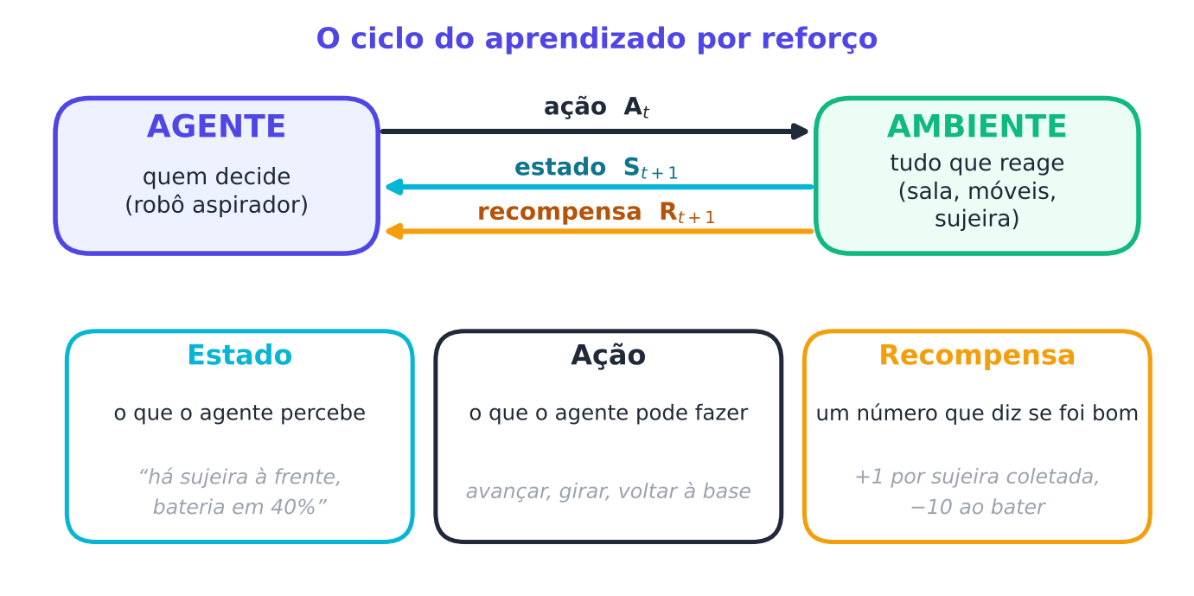
Os personagens da história
Figura
O ciclo do AR: o agente age; o ambiente devolve um novo estado e uma recompensa; o ciclo se repete.
Notes:
Descreva a figura: Figura 1.2 — O ciclo do AR: o agente age; o ambiente devolve um novo estado e uma recompensa; o ciclo se repete.

Slide 16
O objetivo: maximizar o retorno
Seção 1.5
1
O agente não quer só a próxima recompensa.
2
Imagine três recompensas seguidas: 1, 0 e 5.
Por que dar menos peso ao futuro?: Um real hoje vale mais que um real daqui a dez anos: você pode gastá-lo já, e o futuro é incerto.
3
A hipótese da recompensa: Todo o AR repousa sobre uma ideia ousada, que Sutton e Barto (2018) chamam de hipótese da recompensa: tudo o que entendemos por "objetivos"
4
Notes:
Roteiro do professor: O agente não quer só a próxima recompensa. Quer a soma de todas que virão. Essa soma se chama retorno e é escrita Gₜ. Imagine três recompensas seguidas: 1, 0 e 5. O retorno simples é 1 + 0 + 5 = 6. Um real hoje vale mais que um real daqui a dez anos: você pode gastá-lo já, e o futuro é incerto. Em AR, aplicamos o mesmo raciocínio com o fator de desconto, representado pela letra grega γ (gama), um número entre 0 e 1. Uma recompensa que chega k passos depois é multiplicada por γ elevado a k. Em palavras: some as recompensas futuras, mas diminua o peso de cada uma conforme ela fica mais distante. O desconto serve a três propósitos: reflete a incerteza do futuro, expressa preferência por ganhos rápidos e, matematicamente, garante que a soma infinita seja um número finito. Todo o AR repousa sobre uma ideia ousada, que Sutton e Barto (2018) chamam de hipótese da recompensa: tudo o que entendemos por "objetivos" pode ser descrito como a maximização do valor esperado da soma de um sinal escalar (a recompensa). Isso é poderoso, mas exige cuidado. Quem escolhe mal a recompensa obtém um agente que cumpre a letra e trai o espírito.

Slide 17
O objetivo: maximizar o retorno
Fórmula
Gₜ = Rₜ₊₁ + γ Rₜ₊₂ + γ^2 Rₜ₊₃ + γ^3 Rₜ₊₄ + …
EM PALAVRAS
some as recompensas futuras, mas diminua o peso de cada uma conforme ela fica mais distante.
Notes:
Leia a fórmula em voz alta, termo a termo, e traduza com a frase "em palavras".

Slide 18
Calculando um retorno com desconto
Exemplo
1
Recompensas: 1, 0, 0, 5, com γ = 0,9.
2
G = 1 + 0,9 × 0 + 0,9² × 0 + 0,9³ × 5 = 1 + 0 + 0 + 0,729 × 5 = 4,645.
3
Com γ = 0,5, a mesma sequência vale 1 + 0,125 × 5 = 1,625.
Notes:
Peça aos alunos que citem outro exemplo do próprio cotidiano.

Slide 19
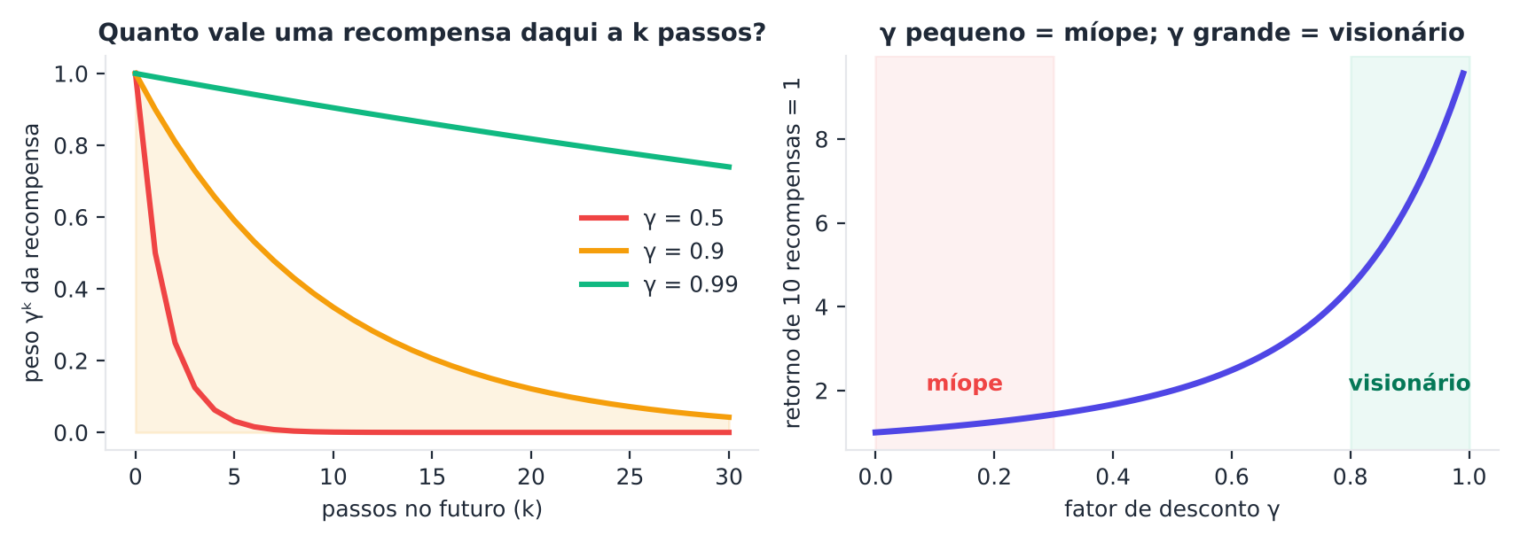
O objetivo: maximizar o retorno
Figura
À esquerda, quanto o desconto reduz o peso de recompensas distantes.
Notes:
Descreva a figura: Figura 1.3 — À esquerda, quanto o desconto reduz o peso de recompensas distantes. À direita, o retorno de dez recompensas iguais a 1 cresce com γ.

Slide 20
Exemplo hipotético: a recompensa mal escolhida
Atenção
Suponha que você premie o robô aspirador com +1 por cada porção de sujeira coletada.
1
Notes:
Peça aos alunos que citem outro exemplo do próprio cotidiano.

Slide 21
Os três componentes de um agente
Seção 1.6
1
Um agente de AR pode ter até três "ferramentas" internas.
Política (π, "pi"): a regra de decisão.
Função valor (v): uma estimativa da recompensa total futura a partir de um estado (ou de um par estado-ação).
Modelo: uma previsão de como o ambiente reage ("se eu fizer isto aqui, o que acontece?").
Métodos que não usam modelo são chamados livres de modelo (model-free); os que usam são baseados em modelo (model-based).
2
Notes:
Roteiro do professor: Um agente de AR pode ter até três "ferramentas" internas. Métodos que não usam modelo são chamados livres de modelo (model-free); os que usam são baseados em modelo (model-based). O restante do livro percorre esses caminhos em ordem crescente de sofisticação.

Slide 22
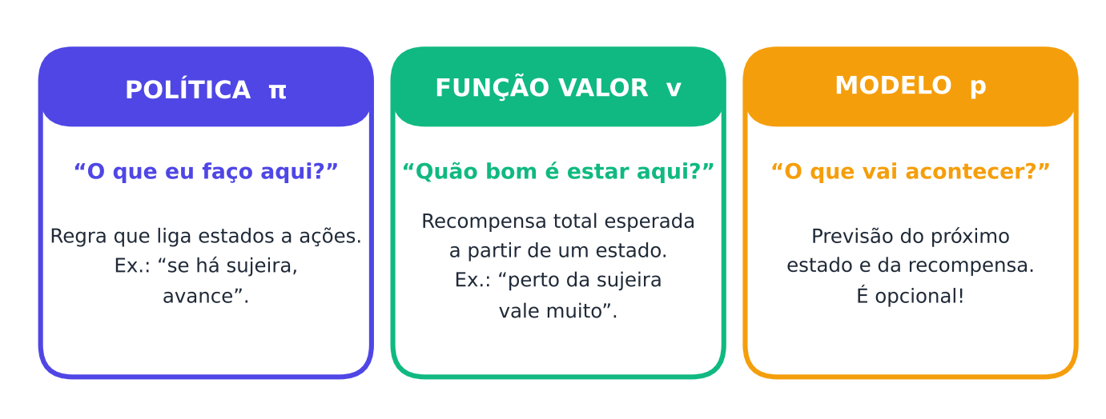
Os três componentes de um agente
Figura
Política, função valor e modelo: o que fazer, quão bom é estar aqui e o que vai acontecer.
Notes:
Descreva a figura: Figura 1.4 — Política, função valor e modelo: o que fazer, quão bom é estar aqui e o que vai acontecer.

Slide 23
Os três componentes no trânsito
No dia a dia
1
Política: "se o semáforo está vermelho, pare".
2
Valor: "essa avenida costuma ser rápida às 7h, tem valor alto".
Modelo: "se eu entrar naquela rua, vou pegar o congestionamento do mercado" (você imagina o futuro).
3
Notes:
Peça aos alunos que citem outro exemplo do próprio cotidiano.

Slide 24
Os grandes desafios do AR
Seção 1.7
1
Explorar ou aproveitar?: Você tem um restaurante favorito.
Atribuição de crédito: Numa partida de xadrez, a recompensa (vitória) só vem no fim.
2
Outros desafios: Eficiência de dados: aprender por tentativa exige muitas tentativas.
3
Notes:
Roteiro do professor: Você tem um restaurante favorito. Pode aproveitar (exploit): ir de novo ao favorito e garantir uma boa refeição. Ou pode explorar (explore): testar um restaurante novo, que talvez seja ainda melhor, mas talvez seja ruim. Se só aproveitar, você nunca descobre algo melhor. Se só explorar, nunca desfruta do que já sabe. Este é o dilema exploração-aproveitamento, tema do Capítulo 2. Numa partida de xadrez, a recompensa (vitória) só vem no fim. Qual das 80 jogadas foi decisiva? Esse é o problema da atribuição de crédito: descobrir quais ações passadas merecem os louros (ou a culpa) por um resultado tardio (SUTTON, 1984).

Slide 25
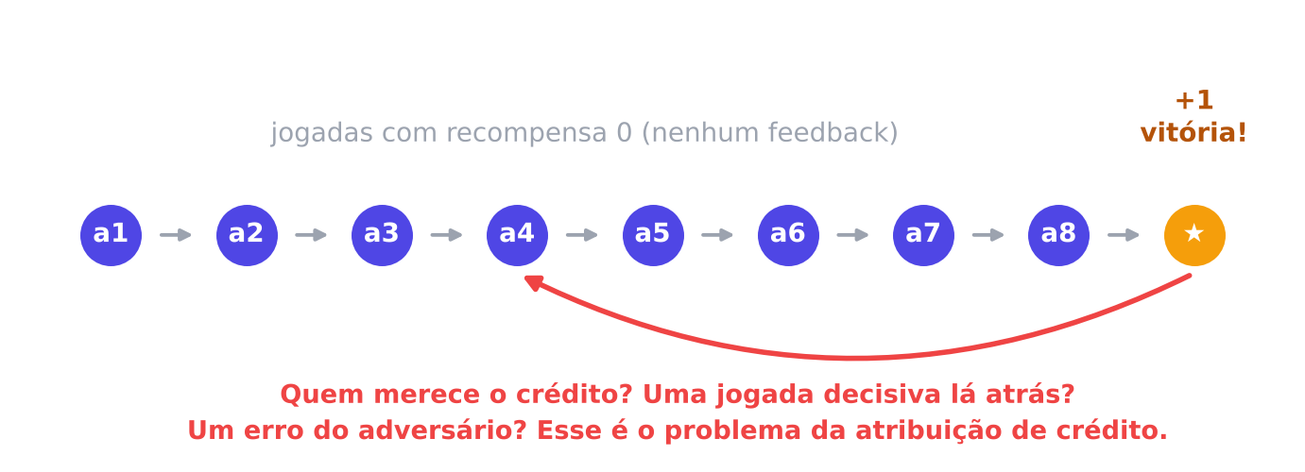
Os grandes desafios do AR
Figura
Recompensa só no final: o agente precisa descobrir quais ações anteriores foram responsáveis.
Notes:
Descreva a figura: Figura 1.5 — Recompensa só no final: o agente precisa descobrir quais ações anteriores foram responsáveis.

Slide 26
Uma breve história
Seção 1.8
1
A área nasceu da confluência de duas linhas de pesquisa (SUTTON; BARTO, 2018):
Aprendizado por tentativa e erro, vindo da psicologia (Thorndike, 1911).
Controle ótimo, vindo da matemática e da engenharia.
1959: Arthur Samuel criou um programa de damas que melhorava jogando contra si mesmo (SAMUEL, 1959).
Notes:
Roteiro do professor: A área nasceu da confluência de duas linhas de pesquisa (SUTTON; BARTO, 2018): Alguns marcos:

Slide 27
Uma breve história (cont.)
Seção 1.8
1983: Barto, Sutton e Anderson usaram um par de redes para equilibrar um poste sobre um carrinho
1988: Sutton propôs o aprendizado por diferença temporal (SUTTON, 1988), tema do Capítulo 6.
1989 e 1992: Watkins propôs o Q-learning (WATKINS; DAYAN, 1992).
1995: o TD-Gammon, de Gerald Tesauro, aprendeu gamão em nível de campeões humanos (TESAURO, 1995).

Slide 28
Uma breve história (cont.)
Seção 1.8
2015: o DQN aprendeu a jogar dezenas de jogos de Atari a partir dos pixels da tela (MNIH et al., 2015).
2016: o AlphaGo venceu um campeão europeu de Go e depois um campeão mundial (SILVER et al., 2016).
2017: o algoritmo PPO tornou-se o "cavalo de batalha" do AR moderno (SCHULMAN et al., 2017).
2022: o AR a partir de feedback humano (RLHF) ajudou a treinar assistentes conversacionais (OUYANG et al., 2022).

Slide 29
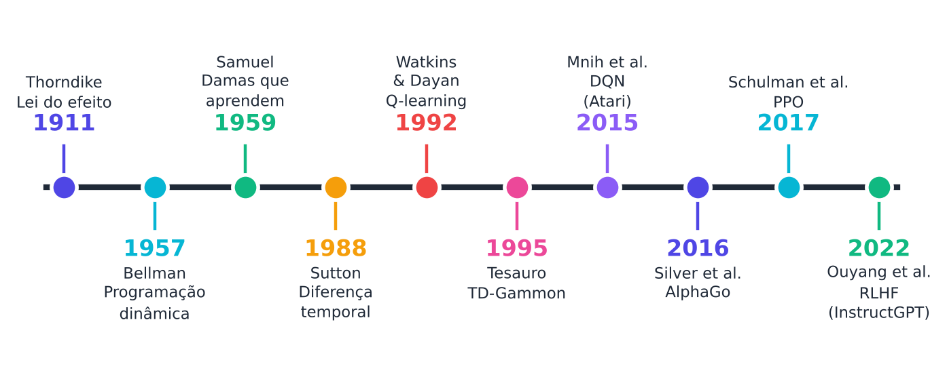
Uma breve história
Figura
Marcos do aprendizado por reforço, da psicologia animal aos modelos de linguagem.
Notes:
Descreva a figura: Figura 1.6 — Marcos do aprendizado por reforço, da psicologia animal aos modelos de linguagem.

Slide 30
Onde o AR é usado
Seção 1.9
Jogos: do gamão ao Go e aos videogames (TESAURO, 1995; SILVER et al., 2016; MNIH et al., 2015).
Robótica: ensinar robôs a andar, agarrar e manipular objetos (KOBER; BAGNELL; PETERS, 2013).
Recomendação e publicidade online: decidir qual notícia ou anúncio mostrar a cada pessoa
Linguagem: ajustar modelos de linguagem às preferências humanas (OUYANG et al., 2022).
Controle e operações: gestão de energia, logística, preços.

Slide 31
As ferramentas deste livro
Seção 1.10
1
Você não precisa saber programar para começar.
Os apêndices I e J trazem a matemática essencial e o roteiro para baixar as bases de dados (UCI e Kaggle) usadas nas práticas.
2
Notes:
Roteiro do professor: Você não precisa saber programar para começar. Os apêndices ensinam o necessário. Os apêndices I e J trazem a matemática essencial e o roteiro para baixar as bases de dados (UCI e Kaggle) usadas nas práticas.

Slide 32
Mão na massa
Hora de programar com Python

Slide 33
O que vamos programar
Cap. 1
1
2
3
4
5
Seu primeiro ambiente
Um agente aleatório
Aprendendo com o método da entropia cruzada
Avaliando com honestidade
Do classificador à decisão: o caso dos cogumelos
Notes:
Execute os códigos do capítulo ao vivo ou peça que os alunos rodem em duplas.

Slide 34
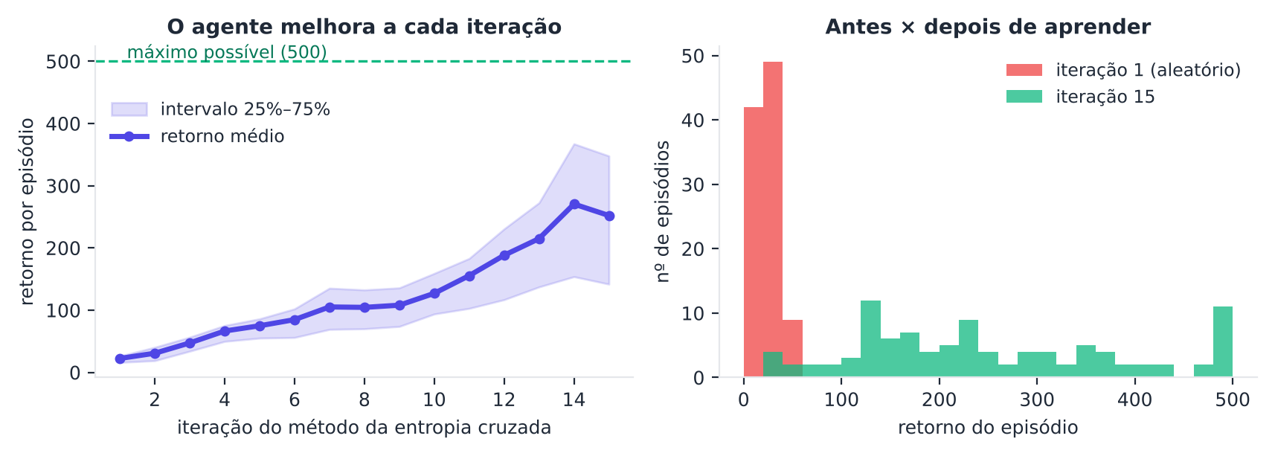
Mão na massa
Figura
Resultado típico do experimento: o retorno médio sobe e a distribuição dos retornos se desloca para a direita.
Notes:
Descreva a figura: Figura 1.7 — Resultado típico do experimento: o retorno médio sobe e a distribuição dos retornos se desloca para a direita. Os valores exatos variam com a semente aleatória.

Slide 35
Projeto do capítulo
ajustando o seu primeiro agente

Slide 36
O desafio
Cap. 1
Objetivo: estudar como as escolhas do método da entropia cruzada afetam a aprendizagem no CartPole.
1
Entrega: um notebook com código, tabela, gráfico do retorno médio por iteração e o parágrafo de conclusão.
2
3
Reescreva o laço da Seção 1.11.3 como uma função treinar
4
Varie a profundidade da árvore (2, 4 e 8) e o percentil da elite (50, 70 e 90).
5
Monte uma tabela com a média e o intervalo de confiança (bootstrap) de cada combinação.
Notes:
Roteiro do professor: Objetivo: estudar como as escolhas do método da entropia cruzada afetam a aprendizagem no CartPole. Tarefas: Ponto de partida: Entrega: um notebook com código, tabela, gráfico do retorno médio por iteração e o parágrafo de conclusão.

Slide 37
Resumo do capítulo
Cap. 1
AR é aprender a decidir por tentativa e erro, maximizando a recompensa acumulada.
1
2
O ciclo é: estado → ação → recompensa + novo estado.
3
O retorno soma as recompensas futuras, com desconto γ: G = R₁ + γR₂ + γ²R₃ + …

Slide 38
Resumo do capítulo
Cap. 1
1
Um agente pode ter política, função valor e modelo.
Desafios clássicos: exploração × aproveitamento, atribuição de crédito e recompensa mal especificada.
2
Prever não é decidir: o limiar de 0,5 de um classificador pode ser péssimo quando os erros têm custos diferentes.
3

Slide 39
Quiz relâmpago
Teste o que você aprendeu

Slide 40
Pergunta 1
Quiz
No ciclo do AR, depois que o agente executa uma ação, o ambiente devolve:
apenas o gabarito da ação.
A
uma nova política.
B
uma recompensa e um novo estado.
C
um conjunto de rótulos.
D
Notes:
Resposta: c. O ambiente responde com R_(t+1) e S_(t+1).

Slide 41
Pergunta 2
Quiz
Um fator de desconto γ próximo de 0 produz um agente:
visionário, que valoriza muito o futuro distante.
A
míope, que valoriza sobretudo recompensas imediatas.
B
que nunca aprende.
C
que explora sempre.
D
Notes:
Resposta: b. γ pequeno reduz drasticamente o peso das recompensas distantes.

Slide 42
Pergunta 3
Quiz
O problema da atribuição de crédito consiste em:
calcular o fator de desconto.
A
descobrir quais ações passadas foram responsáveis por uma recompensa tardia.
B
dividir os dados em treino e teste.
C
escolher a quantidade de episódios.
D
Notes:
Resposta: b. Com recompensas atrasadas, é difícil saber qual ação merece o crédito.

Slide 43
Pergunta 4
Quiz
No método da entropia cruzada descrito no capítulo, a "elite" é:
o pior grupo de episódios.
A
os episódios de maior retorno, cujas ações serão imitadas.
B
o conjunto de ações proibidas.
C
o ambiente inicial.
D
Notes:
Resposta: b. Selecionam-se os melhores episódios e treina-se um classificador para imitá-los.

Slide 44
Respostas do quiz
Quiz
1
1) c — O ambiente responde com Rₜ₊₁ e Sₜ₊₁.
2
2) b — γ pequeno reduz drasticamente o peso das recompensas distantes.
3
3) b — Com recompensas atrasadas, é difícil saber qual ação merece o crédito.
4) b — Selecionam-se os melhores episódios e treina-se um classificador para imitá-los.
4

Slide 45
Para discutir em grupo
Debate
Explique com suas palavras a diferença entre aprendizado supervisionado e aprendizado por reforço.
1
2
O que é atribuição de crédito?
3
Cite dois marcos históricos do AR e explique a importância de cada um.
Notes:
Divida a turma em grupos de 3 a 4 pessoas; 5 minutos de discussão e depois compartilhamento.

Slide 46
Até a próxima!
Capítulo 1: Introdução ao Aprendizado por Reforço
Pratique: refaça os códigos, resolva as questões e faça o projeto do capítulo.
Notes:
Encerre retomando a pergunta central e antecipando o próximo capítulo.

